Slide 1

一球兩面
2026 野革盃 台灣棒球數據黑客松｜參賽提案
臨場用人決策
以公開中職資料，比較代打與換投人選
差多少？誰接守？憑什麼？
參賽者 蘇櫟、陳信安
開啟網站 Demo
GitHub 原始碼
01

Slide 2
提案內容
從換人情境，到網站實作
01
棒球問題
04
分析方法
關鍵打席，如何比較續打與換人？
能力估計、回測與研究依據
02
使用者與情境
05
網站功能
球隊調度討論與球迷情境模擬
代打、換投、名單與單日回放
03
使用資料
06
成果與開發規劃
逐球、出賽紀錄與守位資訊
網站現況、使用驗證與資料更新
02

Slide 3
01
換人之前，要先回答什麼？
棒球問題、目標使用者與應用創新
一球兩面｜臨場用人決策
03

Slide 4

01 問題與定位
八局落後一分，要讓誰上場？
選擇 A
林佳緯續打
左打，面對左投魔力藍
選擇 B
胡金龍代打
右打，承接指定打擊棒次
二壘有人
一出局
比較條件：統一對富邦，8 局上、1：2。這是自訂示範情境。
04

Slide 5

01 問題與定位
球隊確認可用名單，球迷可直接模擬
球隊分析員與教練團
安排場上九棒
確認板凳／牛棚
比較換人人選
用於備戰模擬、調度討論與賽後檢討。
一般使用者
選擇投打組合
設定比分與壘況
查看候選差距
可跳過場上名單，也可套用名單後自由比較。
05

Slide 6
01 問題與定位
把投打數據，放進同一個換人情境
投打能力
球路適性、左右投打
差多少？
固定比較條件
相對現任的估計差距
當下局勢
現任與候選
換得成嗎？
局數、比分、出局與壘況
守位、人選與資料提醒
可用人選
板凳、牛棚與接守安排
應用重點：讓同一套比較條件，連到名單限制與可追溯的判讀依據。
06

Slide 7
01 問題與定位
三個入口，對應三種使用任務
換打／換投評估
我方場上名單
2025 單日分析
固定對手與局勢，
比較現任與最多四位候選。
球場圖設定守位，
棒次表安排九棒與投手。
回到賽季中特定一天，
查看賽前負荷與打席回放。
兩種使用模式皆可評估及編輯名單；單日分析獨立使用，手機與電腦皆可操作。
07

Slide 8
02
拿什麼資料，做什麼比較？
資料來源、估計方法與驗證界線
一球兩面｜臨場用人決策
08

Slide 9
02 資料與方法
兩季公開資料，整理成對決與名單資訊
逐球與出賽
守位與球員對照
資料使用界線
2024–2025
2025 為主
歷史回放
球種、投打側、逐球結果
守位出賽、球隊、背號
只用決策前可取得的紀錄
出賽日期與投球負荷
支援名單與接守檢查
能力模型另記截止日期
2024
2025
9/20 賽前
建立長期能力基準
累積當季出賽紀錄
單日回放的時間界線
來源：Rebas Open Data（ODC-By）、ldkrsi/cpbl-opendata（MIT）；背號僅用於搜尋。
09

Slide 10
02 資料與方法
先估計對決，再換算當下的勝率差距
部分池化
綜合能力、左右投打與球路適性
小樣本向整體基準收縮
整合得分估計
逐球與出賽資料
同一投手與候選
依局勢換算差距
梯度提升樹
沿用投手歷史投球，替換打者
預測逐球結果，換算得分
逐球模型無法使用時，回到階層式估計；球路分為 4 類球種 × 2 個高度區間。
10

Slide 11

02 資料與方法
看差距，再看比較基準與資料提醒
1
2
3
現任為 0
＋1.05 百分點
價值分數 1–100
同一位現任球員，
依當下局勢換算的模型差距，
表示同一比較池內的相對位置，
是所有候選的比較基準。
不等於換人後必然增加勝率。
不是安打率或成功機率。
誤差線來自階層式估計，並非完整集成模型的預測區間。
11

Slide 12
02 資料與方法
換投提示，能否辨識續投風險？
2025 例行賽第 6 局起｜11,868 個換投決策點
每個打席前評估一次；候選差距達 1 百分點視為系統建議。
實際未換投時，比較「建議換」與「不建議換」兩組
+0.043
續投打席的 RE24 差
得分期望差（RE24）
提供換投風險線索
0
+0.04
+0.08
95% 區間：+0.017 ～ +0.068；高於 0 表示「建議換投」組的續投風險較高。
代打時機的組間差異尚不明顯，仍需更多驗證。
觀察性比較，不能推論換人的因果效益；可用名單由歷史出賽推估。
10

Slide 13
03
把比較變成可操作的網站
換打、換投、名單配置與單日回放
一球兩面｜臨場用人決策
13

Slide 14
03 網站實作
相同評估工具，名單限制依使用方式調整
一般使用者
球隊
不需先設定名單即可評估。
先套用九棒、守位與投手。
可安排九棒，也可選其他球員。
現任依場上配置；替補排除場上人員。
適合自由模擬投打組合。
今日可用板凳與牛棚仍需人工勾選。
單日分析不受使用模式影響；切換模式不會刪除已存的場上配置。
14

Slide 15
03 網站實作｜代打情境
只替換候選打者，其餘條件保持相同
對方投手
比賽局勢
現任打者
魔力藍
8 局上・1：2
林佳緯
左投
一出局，二壘有人
左打，指定打擊
只改候選人
林佳緯續打 ↔ 胡金龍／陳鏞基／楊竣翔代打
自訂示範情境：固定對方投手、局勢與原守位，再比較代打候選的估計差距。
15

Slide 16
03 網站實作｜代打比較
胡金龍的估計差距最大，仍要確認接守
基準：林佳緯｜統一對富邦｜8 局上・1：2
＋1.05
承接指定打擊
相對現任的模型差距（百分點）
本例不需額外安排接守人選。
楊竣翔資料較少，保留樣本提醒。
本例已選候選中，胡金龍達 1 百分點建議門檻；模型差距不等於實際換人效益。
16

Slide 17

03 網站實作｜換投比較
朱承洋在已選後援中，估計較有利
基準：魔神龍 95 球｜8 局上・0：0｜兩出局，二三壘有人
＋2.51
把接下來三棒一起比較
相對現任的模型差距（百分點）
郭天信、李凱威、吉力吉撈．鞏冠
含本場用球數調整，未模擬後續換局。
只比較使用者勾選的人選；不代表全隊投手的最優解，也未計算整場牛棚配置。
17

Slide 18

03 網站實作
在球場圖上選人，確認誰守哪裡
守備配置
點選守位挑選球員。
九棒含八個守位與 DH，
另設場上投手。
互換守位
開啟後依序點兩個位置；
可復原，套用後更新評估。
真實網站畫面：樂天配置示範。DH 不占守備位置，球隊模式套用後排除場上替補。
18

Slide 19

03 網站實作
打序與人選分開調整，交換後再套用
選擇球員
點姓名，搜尋或改選人選。
調整棒次
用 ↑↓ 或互換兩個棒次。
套用配置
確認九棒與守位後再生效。
截圖放大第 1–4 棒操作；完整九棒皆可調整。尚未套用的編輯不改變評估配置。
19

Slide 20
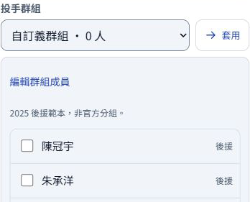
03 網站實作
把常用牛棚存成群組，再確認今日可用人選
勝投組／敗投組／自訂義群組
三個可修改範本，非官方分組。
編輯成員 → 儲存
群組保存在此網站與瀏覽器。
套用後仍可手動勾選
排除場上、已退場或當日不可用者。
群組只整理可比較人選，不替教練決定登錄、健康狀態或實際上場順序。
20

Slide 21
03 網站實作
魔力藍對右打：低落類增加，速球類減少
低落類球種
速球類球種
18%
34%
53%
41%
→
→
基準期 近期
基準期 近期
之前 10 場・428 球 → 最近 5 場・258 球
截至 2025/09/20 賽前；「低落」是球種分類，不代表落點。配球改變不等於效果變好。
21

Slide 22

03 網站實作
網站依相同左右打條件，比較兩段配球
魔力藍・面對右打・2025/09/20 賽前。長條圖是配球比例，並非下一球預測。
22

Slide 23
03 網站實作
六隊三場、226 個打席，完整重現攻守比較
226
個打席
每個打席皆可切換代打與換投。
樂天 vs 統一
台鋼 vs 富邦
味全 vs 中信
70
74
82
打席
打席
打席
2025-340
2025-341
2025-342
固定日期：2025/09/20（星期六）。實際調度、系統建議與賽後結果分開呈現。
23

Slide 24
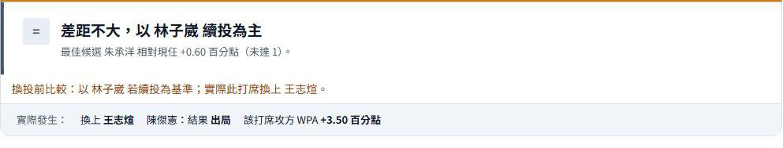
03 網站實作
同一打席，代打與換投各有比較基準
代打評估
換投評估
陳傑憲或候選打者
面對實際投手 王志煊
原投手 林子崴若續投
對照 王志煊等牛棚候選
實際案例：樂天對統一 4 局下。本日 19 次換投保留原投手基準；實際結果不倒灌推薦。
24

Slide 25
03 網站實作｜單日回放
只拿當時已知的資訊，重現決策情境
9/1
9/20 賽前
打席結束後
逐球模型的訓練截止
能力估計、近期出賽與配球
實際調度與結果
推薦輸入：只用決策前紀錄
如何解讀回放？
同日打席結果不進入能力估計。
出賽、休息天數與負荷截於 9/20 之前。
歷史名單與守位仍為推估，需人工確認。
6 局起標示系統建議，
門檻為相對現任 1 百分點。
單日表現不是準確率，
也不能證明換人的因果效益。
回放驗證可重現比較條件；全季觀察性回測與單日示範的用途不同。
25

Slide 26

03 網站實作｜單日回放
回到同一個打席，分開看建議與結果
模型差距
系統判讀
實際發生
+0.54 百分點
續打為主
一壘安打
郭永維相對林家鋐
未達 1 百分點建議門檻
郭永維對魔力藍代打
2025/09/20 台鋼對富邦，7 局上。單次安打不能判定調度優劣；當日全部打席皆可回放。
26

Slide 27
03 網站實作｜賽前負荷
換投前，也要看前幾天投了多少球
陳冠宇｜2025/09/20 賽前
9/18
9/19
9/20 賽前
最近一次登板
完整休息一天
準備今天的換投
近三天累計 17 球
賽前未連續登板
近 14 天出賽 4 場
連投、休息日與近期球數是負荷資訊；跨日疲勞仍屬情境假設，不能當成實證扣分。
27

Slide 28
03 網站實作
先固定條件，再比較人選，最後檢查提醒
1 設定局勢
2 比較人選
3 核對限制
球隊、投打人選、比分、
局數、出局與壘況。
先看相對現任的差距，
最多選四人檢視比較。
確認接守安排、可用名單，
並留意模型分歧與資料量。
比較結果協助整理理由；教練仍需結合現場狀態與實際名單判斷。
28

Slide 29
03 網站實作
差距之外，三種提醒都要一起看
!
!
!
接守需求
模型分歧
資料有限
代打不只換一個名字。
確認替補能接守原位置，
以及是否需再調整守備。
兩種估計的方向不同，
代表排序沒有同樣把握，
不宜只看分數做決定。
樣本少或資料不完整，
估計更倚賴整體基準；
球隊仍需核對當日狀態。
示意圖：網站提供這三類提醒；守備只判斷能否接守，不代表守備品質評分。
29

Slide 30
04
已完成什麼，接著驗證什麼？
網站 Demo、開發規劃與研究依據
一球兩面｜臨場用人決策
30

Slide 31
04 成果與開發規劃
先完成可用的比較，再驗證實務判讀
已完成
下一步
持續更新
網站功能整合
球隊情境試用
資料與模型驗證
換打、換投與候選比較
觀察能否讀懂差距與提醒
更新出賽、守位與負荷資料
名單、群組與完整單日回放
記錄誤操作與名單核對問題
依時間切分重跑回測
預期成效
減少重複整理名單與數據，讓使用者能說清楚「為什麼考慮換人」。
尚未完成球隊實地驗證；不將模型差距解讀為已證實的實際勝率提升。
31

Slide 32
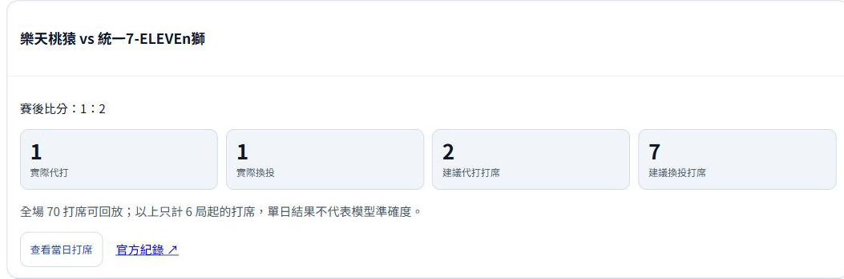
04 成果與開發規劃｜實際 Demo
網站 Demo：從同一天，走過三種功能
一般使用者
球隊
單日分析
選投打與局勢 → 評估候選
套用九棒 → 勾選板凳／牛棚
選球隊 → 賽前負荷與逐打席回放
開啟網站 Demo ↗
2025 單日分析 → 樂天 → 查看當日打席
32

Slide 33
研究依據
方法有研究基礎，應用範圍清楚界定
Efron & Morris（1975）｜JASA 70(350), 311–319
Data Analysis Using Stein’s Estimator and its Generalizations
小樣本估計向整體收縮，作為部分池化的研究依據。
DOI: 10.1080/01621459.1975.10479864
Efron（1979）｜The Annals of Statistics 7(1), 1–26
Bootstrap Methods: Another Look at the Jackknife
以重抽樣描述比較的不確定性，不視為候選勝出機率。
DOI: 10.1214/aos/1176344552
Gneiting & Raftery（2007）｜JASA 102(477), 359–378
Strictly Proper Scoring Rules, Prediction, and Estimation
以 log loss 評估逐球機率預測，並區分模型分數與真實結果。
DOI: 10.1198/016214506000001437
文獻作為方法依據；網站以逐球預測與換人比較為主，完整打席機率尚未驗證。
33

Slide 34

換人之前，
先看清差距與代價。
一球兩面
蘇櫟、陳信安
開啟網站 Demo
GitHub 原始碼
34

